Slide 1

故障定位
硬件资源观测

Slide 2
孟小哥抓虫
vlog

Slide 3
何为硬件资源，如何观测？

Slide 4
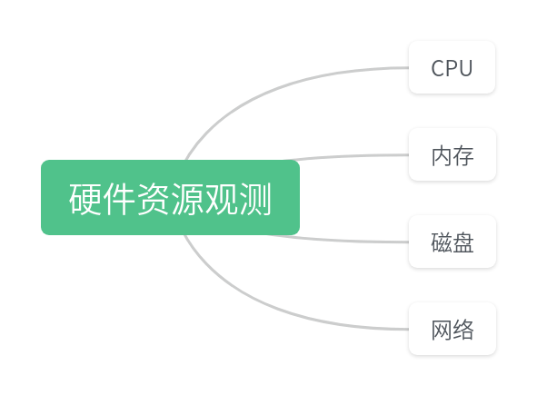
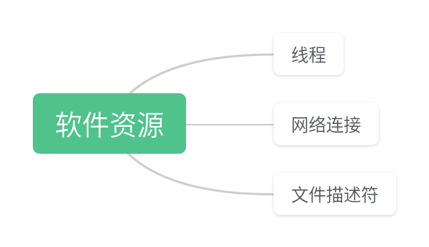
何为硬件资源？

Slide 5
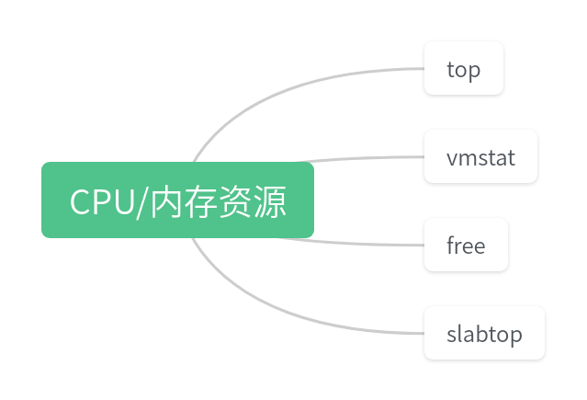
CPU/内存资源观测

Slide 6
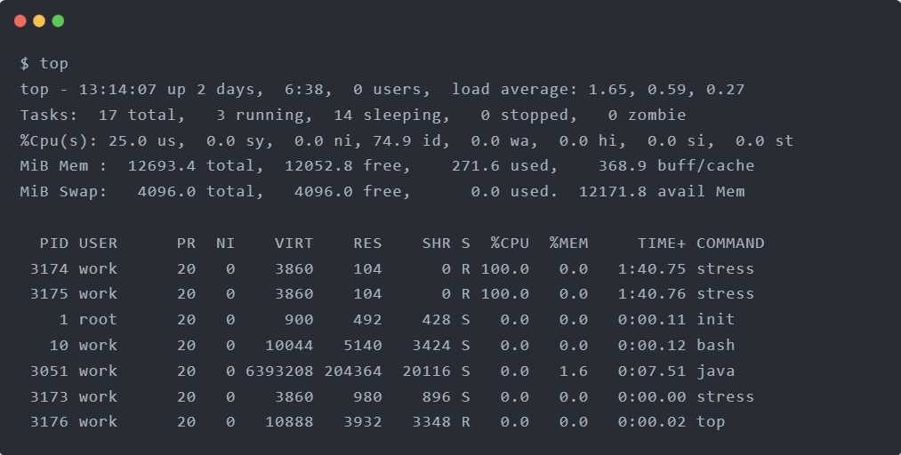
top命令
总任务数，正在运行/睡眠/暂停/僵尸任务数
系统负载1min/5min/15min
各种CPU使用率
内存使用情况
us：非niced进程花费的cpu时间占比
sy：内核进程花费的cpu时间占比
ni：niced进程花费的cpu时间占比
id：内核空闲进程花费的cpu时间占比
wa：等待磁盘io完成花费的cpu时间占比
hi：处理硬件中断花费的cpu时间占比
si：处理软件中断花费的cpu时间占比
st：被其它虚拟机偷取的cpu时间占比
total：总内存大小(MB)
free：空闲内存大小(MB)
used：使用中的内存大小(MB)
buff/cache：用于文件缓存与系统缓存的内存大小(MB)
total：总swap文件大小
free：swap空闲大小
used：swap使用大小
avail Mem：可用内存大小，和swap无关，约等于上一行中free+buff/cache
进程情况

Slide 7
top命令
top是一个交互式命令，常用交互指令如下：
交互命令 | 描述
1 | 查看1号cpu各核的cpu使用情况
M | 进程按内存使用率倒序，同时按shift + m
P | 进程按cpu使用率倒序，同时按shift + p
H | 查看线程情况，同时按shift + h
c | 查看进程的完整命令行
<，>,R | 调整排序列，默认%CPU倒序，<使用前一列排序，>使用后一列排序，R改为升序
o，= | o添加过滤条件，如COMMAND=java，=清除过滤条件
q | 退出top

Slide 8
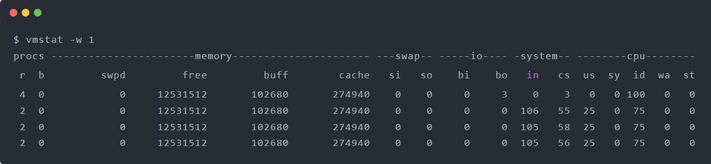
vmstat命令
1s显示一次，第一行是系统启动以来的统计信息，一般可忽略不看，从第二行开始看即可。
si：磁盘换入到内存的当前速度，单位kB/s
so：内存换出到磁盘的当前速度，单位kB/s
bi：每秒读取的磁盘块数量，单位blocks/s
bo：每秒写入的磁盘块数量，单位blocks/s
in：每秒中断数量
cs：每秒线程上下文切换次数
us：cpu用户态使用率
sy：cpu内核态使用率
id：cpu空闲率
wa：等待I/O，线程被阻塞等待磁盘I/O时的CPU空闲时间占总时间的比例
st：steal偷取，CPU在虚拟化环境下在其他租户上的开销
r：cpu运行队列长度，即有多少线程等待操作系统调度运行，这可看做是cpu的饱和度指标，长时间处于高值一般都有问题。
b: 不可中断阻塞的线程数量，一般就是阻塞于io访问的线程数量。
swpd: 内存交换到磁盘的内存大小，单位kB
free：剩余内存大小，单位kB
buff: 用于buff的内存大小，单位kB
cache：用于文件页面缓存的内存大小，单位kB

Slide 9
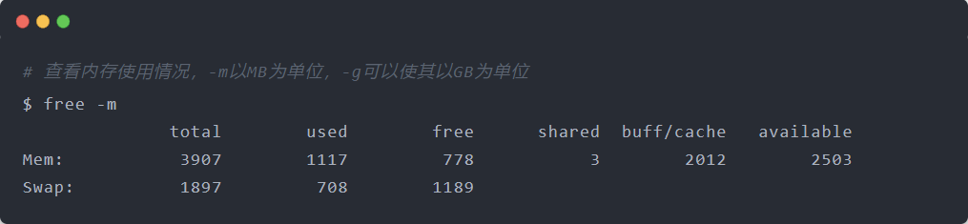
free命令
和top中内存部分类似，有一个经验知识：
free：Linux中，随着使用时间越来越长，free会越来越小，原因是Linux会把访问的文件数据尽可能地缓存在内存中，以便下次读取时能快速返回
available：系统真正的可用内存，约等于free+buff/cache，因为buff/cache是可以回收后重复利用的。

Slide 10
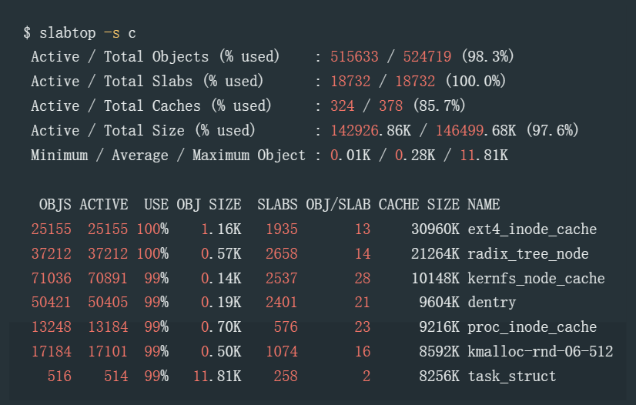
slabtop命令
slab是Linux基于对象的一种内存分配机制，类似于对象池的概念，当Linux需要一个内核对象时，如果slab(对象池)中有，就可以直接获取对象，而不用申请内存块。
slab包含在buff/cache中，所以buff/cache大时，除检查文件缓存外，还可以看看slab占用情况。

Slide 11
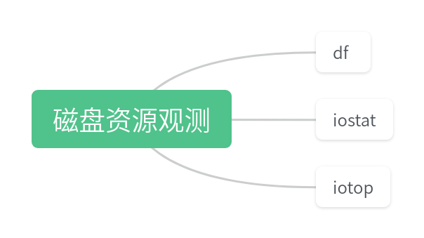
磁盘资源观测

Slide 12
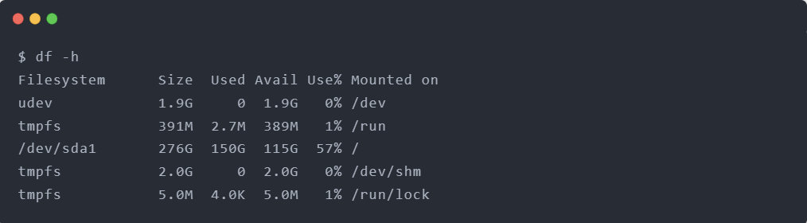
df命令
/dev/sda1的Use%这一列可以看到磁盘使用了57%了。
注：df后面也可以跟文件或目录，表示查看当前文件或目录对应文件系统的占用情况。

Slide 13
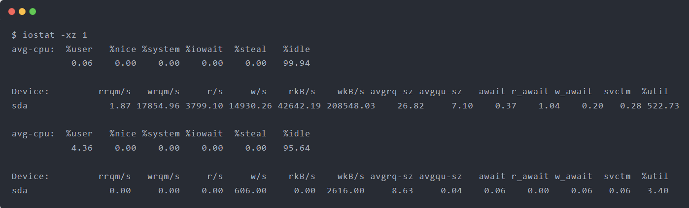
iostat命令
和vmstat一样，第一次的输出结果是历史以来的统计值，一般可以忽略不计
%util ：磁盘使用率，Linux认为磁盘只能处理一个并发，但SSD或raid实际可以超过一个，所以100%也不一定代表满载。
avgqu-sz：磁盘任务队列长度，大于磁盘的并发任务数则磁盘处于饱和状态。
svctm：平均服务时间，不包括在磁盘队列中的等待时间。
r_await,w_await：读写延迟时间(ms)，磁盘队列等待时间+svctm，太大则磁盘饱和。
r/s + w/s： 就是当前的IOPS。
avgrq-sz：就是当前每秒平均吞吐量 单位是扇区（512b)。

Slide 14
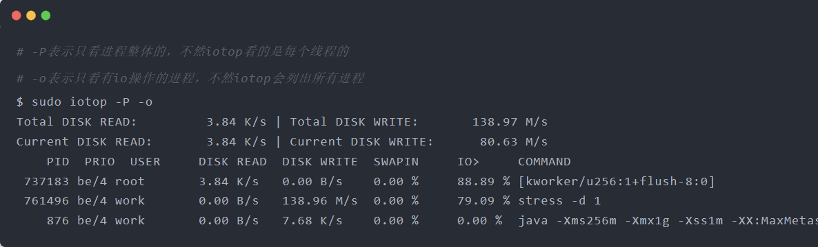
iotop命令
和iostat的区别是，iotop能看到进程/线程维度的io情况。

Slide 15
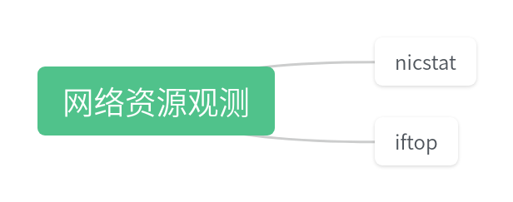
网络资源观测

Slide 16
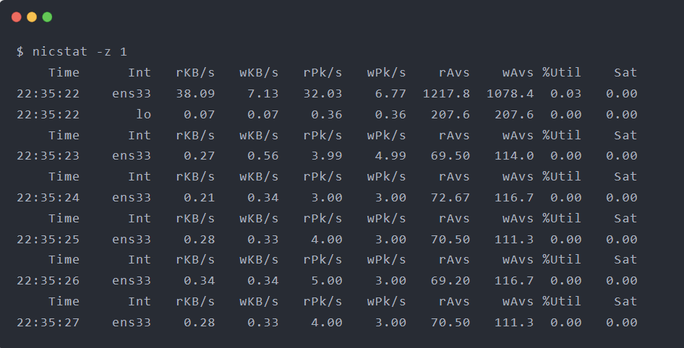
nicstat命令
nicstat可以查看各个网卡的使用情况，其中%Util就是网卡带宽的使用率

Slide 17
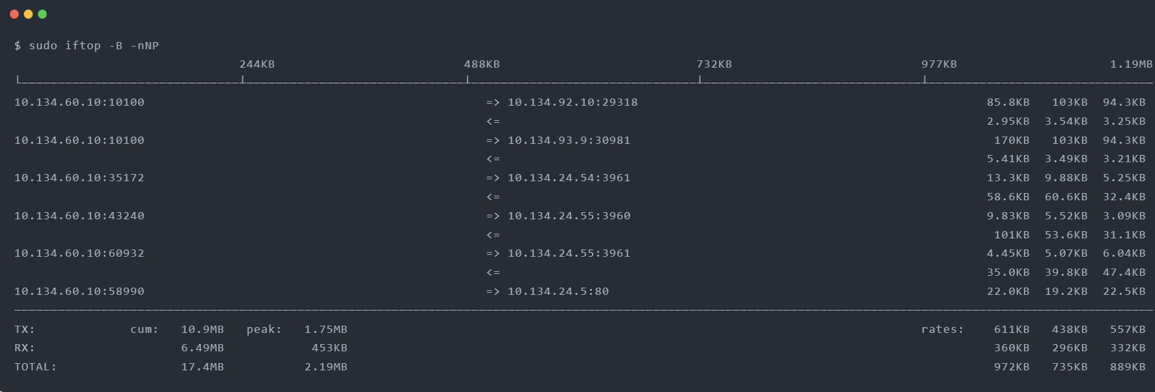
iftop命令
iftop可以查看各个网络连接的当前网速。

Slide 18
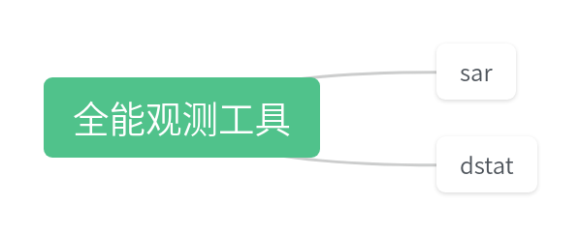
全能观测命令

Slide 19
sar命令
sar是一个全方位的观测命令，如果这个命令背熟了，可以代替前面的命令。
分类 | 用法 | 描述
CPU | sar -u ALL 1 | cpu使用率
 | sar -q 1 | 运行队列与负载
 | sar -I SUM 1 | 中断次数
 | sar -w 1 | 进程创建次数与线程上下文切换次数
内存 | sar -r ALL 1 | 内存使用、脏页与slab
 | sar -B 1 | 缺页与内存页扫描
 | sar -S 1 1 sar -W 1 | 内存swap使用

Slide 20
sar命令
分类 | 用法 | 描述
磁盘 | sar -dp 1 | 磁盘IOPS
 | sar -v 1 1 | 文件描述符与打开终端数
网络 | sar -n DEV 1 | 网卡层使用率
 | sar -n TCP,ETCP 1 | tcp层收包发包情况
 | sar -n SOCK 1 | socket使用情况

Slide 21
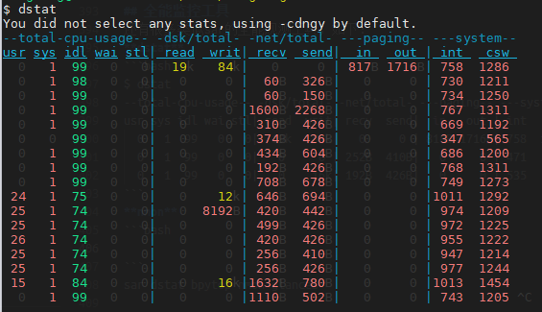
dstat命令
dstat也是一个全方位观测命令，使用上比sar简单一些。

Slide 22
这么多命令，看得人眼花缭乱？

Slide 23
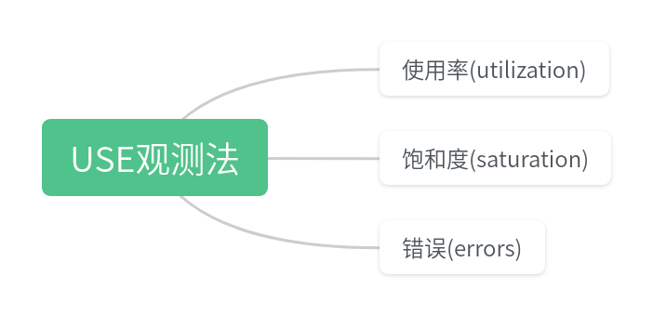
USE观测法
比如Java线程池资源，可以这样理解这3种指标。
线程池是一个软件资源。
线程池的使用率：目前正在运行任务线程数占线程池总线程数的百分比。
线程池的饱和度：目前正在线程池任务队列中排队的任务数量。
线程池的错误：触发线程池拒绝策略的次数。

Slide 24
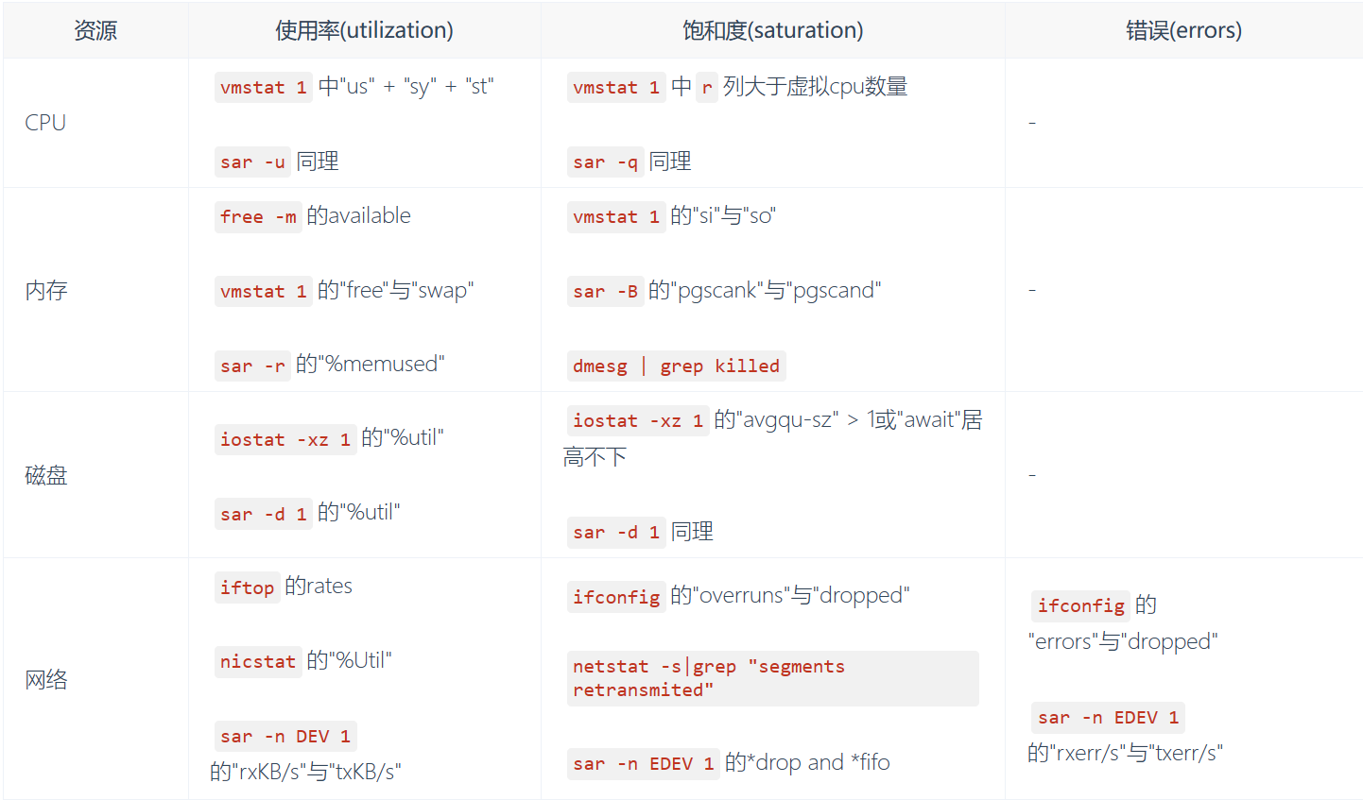
USE观测法

Slide 25
总结
系统有CPU、内存、磁盘、网络这4种常见硬件资源。
可通过USE法观测各个资源的 使用率/饱和度/错误 指标。
可使用top、free、iostat等各种维度的命令，也可使用sar等全方位观测命令，使用哪些视个人使用习惯与系统预装命令情况而定。
资源观测命令很少能直接排查到根因，但能为问题排查提供方向。

